Slide 1
Diagnostic égalité F/H
Construisons un avenir plus juste
Notes:
Bonjour à toutes et tous,
Aujourd’hui, je vous présente notre diagnostic sur l’égalité professionnelle entre les femmes et les hommes dans l’entreprise.
Ce diagnostic est d’abord une obligation légale pour toutes les structures de plus de 50 salariés, mais au-delà de ça, c’est surtout un outil de prise de conscience et de pilotage RH.
L’objectif, ce n’est pas de faire du chiffre pour le chiffre. C’est de regarder objectivement où on en est, de comprendre les dynamiques internes et d’identifier des leviers de progrès.
On parle d’égalité, mais c’est aussi de qualité de vie au travail, de mobilité, de justice salariale, et même d’attractivité pour les candidats.
Alors plutôt que de cocher une case, on a pris le parti d’en faire un vrai moment d’analyse et de transparence.

Slide 2
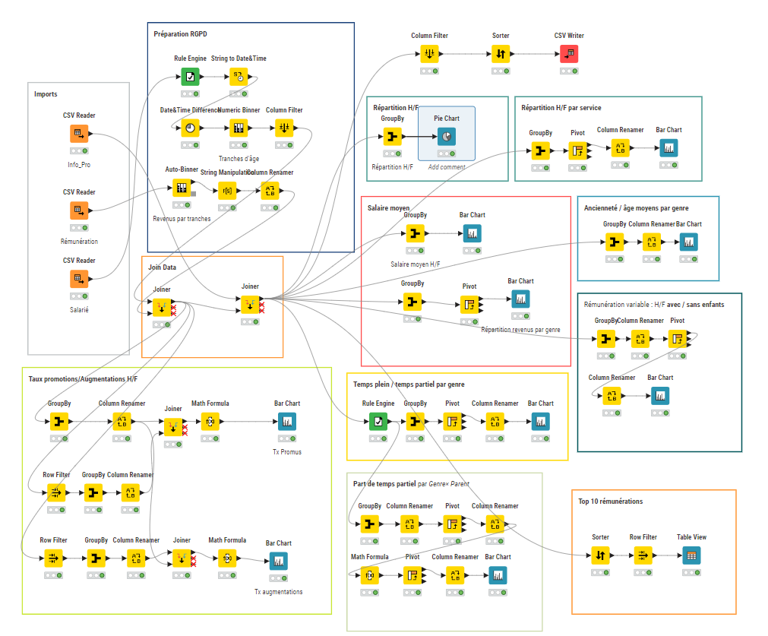
Analyse du projet : diapositive 2
Pourquoi ce diagnostic ?
Identifier les éventuels déséquilibres F/H
Automatiser notre reporting avec KNIME
Créer un fichier exploitable dans Tableau
Respecter le RGPD
Et surtout : faire de l’égalité un levier de performance et d’attractivité
Notes:
Pourquoi on a lancé ce diagnostic ?
D’abord pour identifier des déséquilibres potentiels, évidemment, mais aussi pour automatiser notre reporting — via des outils comme KNIME — et structurer nos données pour un suivi dans le temps, notamment via Tableau.
Mais surtout, on veut mettre en place une démarche durable. Pas juste un rapport annuel oublié dans un dossier.
Aujourd’hui, les talents, et en particulier les jeunes générations, attendent des engagements concrets sur ces sujets.
L’égalité professionnelle, c’est aussi un facteur de fidélisation, de cohésion interne, et même de performance collective.
Donc ce travail, on le fait autant pour nous, que pour les futurs collègues qu’on souhaite attirer demain.

Slide 3
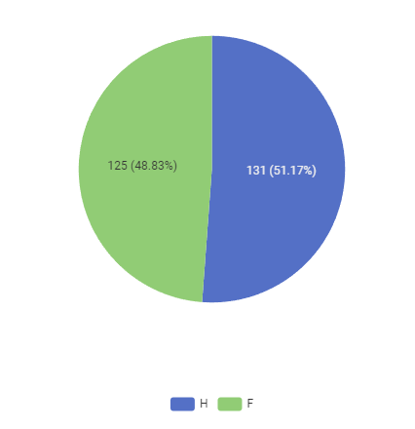
Analyse du projet : diapositive 2
Nos effectifs
une belle dynamique paritaire
Sur 256 collaborateurs, nous comptons 125 femmes (49%) et 131 hommes (51%).
➡ Un quasi-équilibre qui montre une base saine, mais qui mérite d’être approfondie secteur par secteur.
Notes:
Premier constat : la répartition femmes-hommes est quasi équilibrée.
On a 125 femmes, 131 hommes, donc un ratio de 49/51.
C’est loin d’être le cas partout. Dans beaucoup d’entreprises, notamment en tech ou en conseil, on est plutôt autour de 30 % de femmes — parfois moins.
Donc cette base paritaire est une vraie force. Elle montre que nos recrutements sont équilibrés, et que l’égalité commence dès l’entrée dans l’entreprise.
Cela dit, ce chiffre global peut masquer des écarts selon les services, donc il faut aller plus loin dans l’analyse.

Slide 4
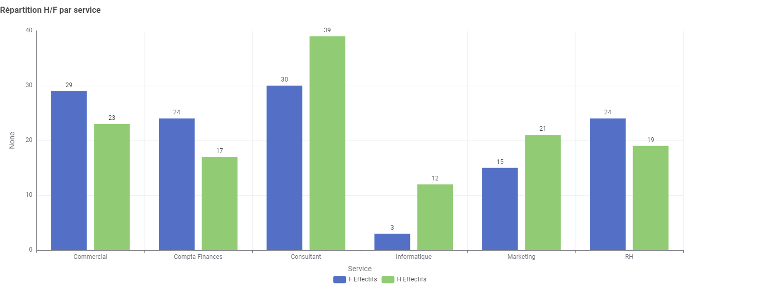
Analyse du projet : diapositive 2
Répartition H/F par service
des contrastes à explorer
Certains services sont très mixtes (RH, marketing), d’autres un peu plus genrés :
• Consulting & informatique restent majoritairement masculins
• Des leviers d’actions peuvent y être renforcés (recrutement, mobilité interne)
Notes:
Quand on dézoome, on voit que la parité globale ne se reflète pas partout.
Les services comme RH ou comptabilité sont très féminisés. À l’inverse, des services comme consulting ou IT sont majoritairement masculins.
Ce type de répartition est assez typique du marché. Mais il faut s’en méfier, car il entretient des déséquilibres structurels : les services masculins sont souvent plus visibles, plus valorisés, et parfois mieux rémunérés.
Donc même si le déséquilibre ne vient pas d’une injustice directe, il a des conséquences indirectes.
Par exemple, ça peut expliquer en partie les écarts de salaire moyen qu’on verra tout à l’heure.
C’est aussi une piste d’action : comment attirer plus de femmes en consulting, ou plus d’hommes dans les fonctions RH ?

Slide 5
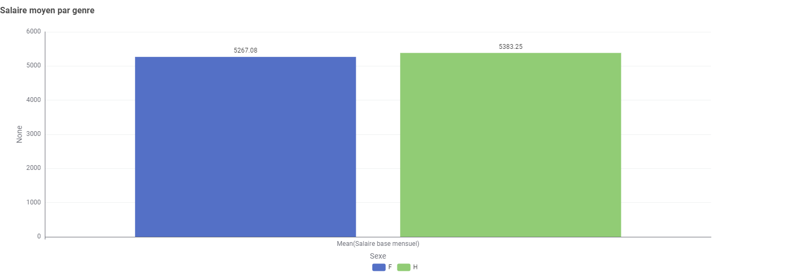
Analyse du projet : diapositive 2
Écart de rémunération
un résultat encourageant
• Femmes : 5 267 €
• Hommes : 5 383 €
➡ Un écart de seulement 2,2 %
Nous sommes bien en dessous du seuil d’alerte de 5 % prévu par la loi. C’est un excellent signe.
Notes:
Ici, on compare les salaires de base mensuels moyens.
Femmes : 5 267 €, hommes : 5 383 € → soit un écart d’environ 2,2 % en faveur des hommes.
C’est très faible, et largement en dessous du seuil d’alerte légal (5 %).
À titre de comparaison, dans le secteur privé en France, l’écart moyen est de 15 à 20 % brut.
Donc c’est un très bon résultat, mais ce n’est pas un acquis : il faut maintenir cette vigilance.
Et cet écart, même faible, est le résultat d’un ensemble de facteurs qu’on a commencé à voir :
- La répartition par service,
- La présence dans les hauts salaires,
- Les parcours de carrière.
Ce n’est pas un seul chiffre à corriger, c’est une dynamique à faire évoluer.

Slide 6
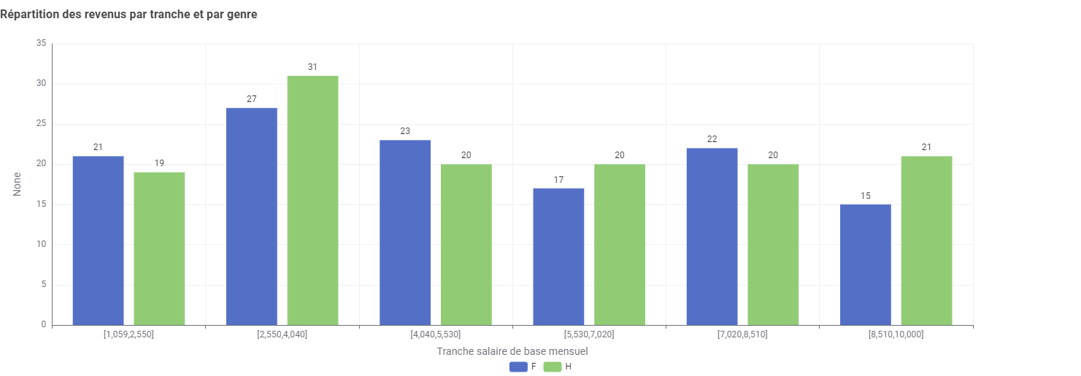
Analyse du projet : diapositive 3
Salaires par tranches
où sont les écarts ?
Globalement, la distribution est équilibrée.
➡️ Toutefois, les très hauts salaires (> 8 500 €) restent plus masculins.
C’est un point de vigilance pour l’avenir, notamment pour les postes à responsabilité.
Notes:
Ce graphique montre la répartition des salariés par tranches de salaires, selon le genre.
Ce qu’on voit, c’est que la distribution est plutôt équilibrée dans les tranches basses et moyennes.
Mais dès qu’on passe au-delà de 8 500 €, les femmes deviennent nettement moins présentes.
Ce phénomène, on l’observe dans toutes les entreprises. Il s’explique par une sous-représentation des femmes dans les postes de direction ou les fonctions à variable élevé.
Et ce qu’on sait, c’est que les écarts de salaires se creusent souvent en fin de carrière, pas au début.
Donc il est essentiel de préparer les évolutions de demain dès aujourd’hui : par les promotions, les mobilités, le mentorat...

Slide 7
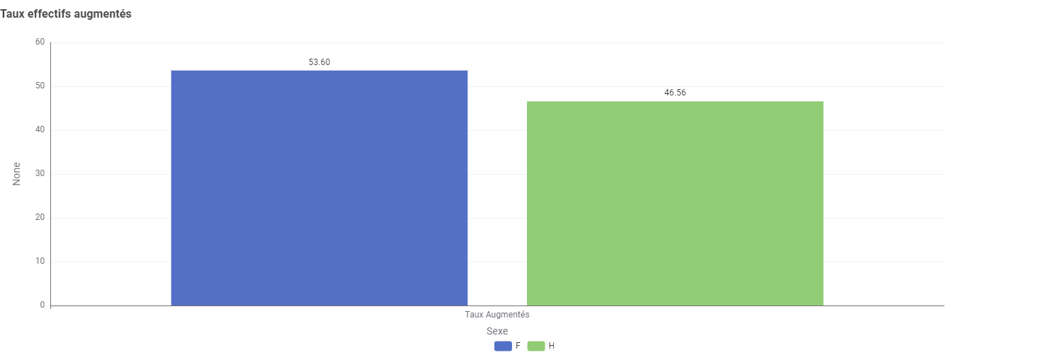
Analyse du projet : diapositive 4
Les augmentations
une dynamique encourageante
Femmes : 53,6 %
Hommes : 46,6 %
Les femmes ont été plus souvent augmentées que les hommes cette année.
➡️ Un bon signal… mais aussi un rattrapage nécessaire, car leur salaire reste légèrement inférieur.
Ces efforts contribuent à réduire l’écart et à tendre vers une rémunération plus équitable.
Notes:
Ici, on regarde le taux d’augmentation individuelle, par genre.
Résultat : 53,6 % des femmes ont été augmentées, contre 46,6 % des hommes.
C’est un signal très positif, surtout dans un contexte où les femmes restent souvent moins visibles dans les négociations salariales.
Mais on doit aussi le voir comme un effort de rééquilibrage : car malgré ces augmentations, le salaire moyen reste encore légèrement inférieur pour les femmes.
Ce type d’écart est souvent la conséquence d’effets cumulés dans le temps.
Donc ces augmentations plus fréquentes sont une bonne réponse, à condition qu’elles se poursuivent.

Slide 8
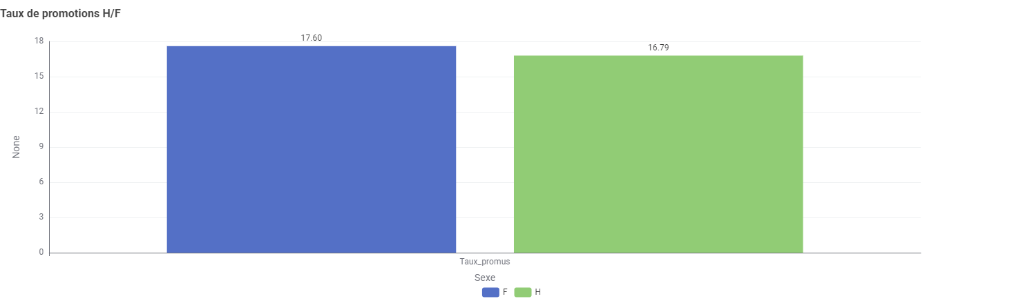
Analyse du projet : diapositive 4
Les promotions
qui évolue vraiment ?
Femmes : 17,6 %
Hommes : 16,8 %
Cette année, les femmes ont été légèrement plus nombreuses à être promues que les hommes.
➡️ C’est un signal positif, surtout si l’on veut faire évoluer la représentation féminine dans les plus hauts salaires.
Les promotions peuvent être un moyen concret de corriger les écarts, à condition que cette dynamique se poursuive dans le temps.
Notes:
Côté promotions, même tendance : 17,6 % des femmes promues contre 16,8 % des hommes.
Là aussi, on est sur une dynamique équilibrée, avec même un léger avantage pour les femmes.
Ces chiffres sont importants car la promotion est un levier clé pour accéder aux responsabilités, donc aux meilleures rémunérations.
Ce qu’on va voir tout à l’heure dans le top 10 des salaires, c’est que la parité est encore loin.
Donc ces promotions sont un premier pas vers une évolution à plus long terme.

Slide 9
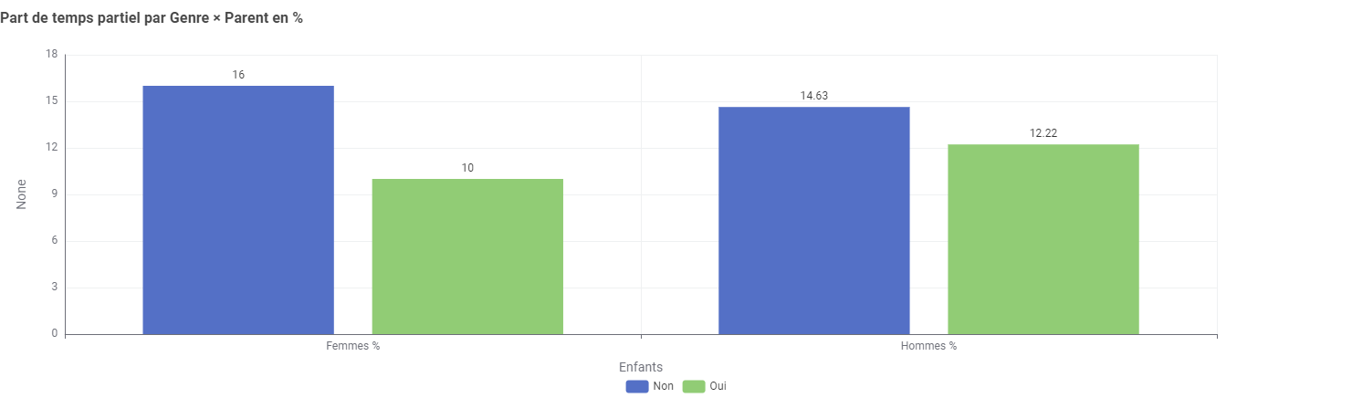
Analyse du projet : diapositive 4
Et la parentalité dans tout ça ?
Le temps partiel est plus fréquent chez les salariés sans enfants, aussi bien chez les femmes que chez les hommes.
Autre fait marquant : plus d’hommes que de femmes à temps partiel parmi les parents.
➡️ Des résultats qui montrent que le temps partiel ne suit pas toujours les idées reçues.
Notes:
Ce graphique est un peu contre-intuitif…
On pourrait penser que le temps partiel concerne surtout les salariés avec enfants, mais ici c’est l’inverse :
le temps partiel est plus fréquent chez les salariés sans enfants, pour les femmes comme pour les hommes.
Ce que ça nous dit ? D’abord que le temps partiel peut répondre à plein d'autres réalités que la parentalité :
études, équilibre personnel, transition pro, reconversion…
Mais un autre point à noter : chez les salariés avec enfants, il y a plus d’hommes que de femmes à temps partiel.
C’est rare ! Et c’est plutôt un bon signal.
Ça montre que certains hommes s’impliquent davantage dans la vie familiale, ce qu’on doit encourager.
Par contre, attention à ne pas conclure trop vite que tout va bien :
il faut surtout s’assurer que le temps partiel est un vrai choix, pas une contrainte, ni un frein à l’évolution.
Dans d'autres entreprises, les femmes paient souvent le prix fort de la parentalité.
Ici, les chiffres sont plus équilibrés, mais ça reste un sujet à suivre dans la durée.

Slide 10
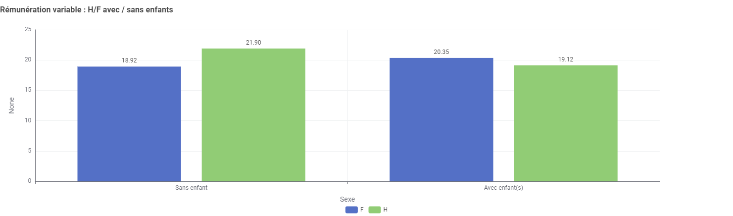
Analyse du projet : diapositive 4
Rémunération variable
🔹 Sans enfants, les hommes perçoivent une part variable plus élevée que les femmes (+3%).
🔹 Avec enfants, c’est l’inverse : les femmes reçoivent une rémunération variable légèrement supérieure (+1,2%).
Ces écarts sont modestes, mais montrent que la parentalité ne pénalise pas les femmes dans l’attribution des primes.
Un signal plutôt positif, même si l’écart en faveur des hommes sans enfants mérite attention.
Notes:
Là on regarde la part variable de la rémunération — donc primes, bonus, etc.
Chez les salariés sans enfants, les hommes perçoivent en moyenne 3 points de plus que les femmes.
Mais chez les salariés avec enfants, c’est l’inverse : les femmes touchent 1,2 point de plus que les hommes.
Ce qu’on peut en conclure :
➤ D’un côté, la parentalité ne semble pas pénaliser les femmes, au contraire.
Et ça, c’est très rare dans les statistiques !
➤ De l’autre côté, l’écart chez les non-parents interroge : est-ce lié à une différence de performance ? De visibilité ? D’affectation aux missions ?
Ou peut-être à une inégalité dans les critères d’attribution des primes ?
En tout cas, c’est un indicateur intéressant car il complète les données sur le salaire fixe.
Et surtout, il montre l'importance de ne pas regarder les moyennes globales sans creuser.

Slide 11
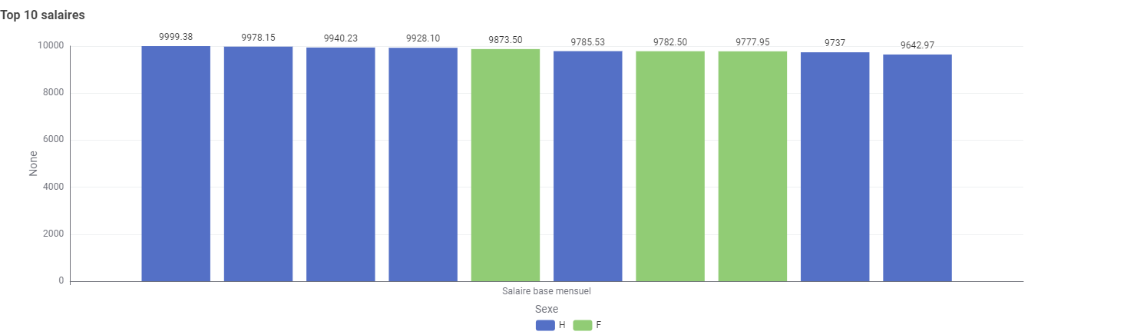
Analyse du projet : diapositive 4
Top 10 des salaires
encore peu de femmes
Dans les 10 plus hauts salaires de l’entreprise, 7 sont occupés par des hommes et 3 par des femmes.
Ce graphique montre visuellement cette sous-représentation féminine dans les plus hauts niveaux de rémunération.
Les efforts sur les promotions et l’égalité salariale contribueront à faire évoluer cet équilibre à long terme.
Notes:
Ce graphique est simple et parlant : on y voit les 10 plus hauts salaires de l’entreprise.
Ce qui saute aux yeux, c’est que 7 sur 10 sont occupés par des hommes.
Là aussi, c’est un constat qu’on retrouve dans quasiment toutes les entreprises.
Ce qu’il faut bien comprendre, c’est que les écarts de salaire se jouent aussi dans ces chiffres extrêmes.
Quelques très hauts salaires masculins peuvent faire remonter la moyenne globale, même si tout le reste est bien équilibré.
Et ça remet en lumière le rôle des promotions, qu’on a vues tout à l’heure :
si les femmes sont plus promues aujourd’hui, on devrait voir leur présence augmenter dans le top 10 dans quelques années.
Autrement dit, les actions RH qu’on mène maintenant vont produire leurs effets à moyen terme — à condition qu’on les maintienne.

Slide 12


Analyse du projet : diapositive 4
Bilan & pistes d’action
✅ Ce que montrent les données :
Peu d’écart de rémunération moyenne entre femmes et hommes
Des augmentations et promotions équitables, voire favorables aux femmes
Sous-représentation féminine dans les très hauts salaires
Temps partiel plus fréquent chez les femmes sans enfants : à creuser
Effets de la parentalité mesurés mais à suivre dans le temps
🔧 Nos leviers de progression :
Renforcer l’accès des femmes aux fonctions à haute responsabilité
Maintenir une politique d’augmentations équitable
Garantir l’égalité de traitement parentale (primes, temps partiel...)
Agir sur la mixité dans les services les plus genrés
Améliorer la qualité des données RH pour évaluer l’index complet
Notes:
Si on fait le bilan global, le diagnostic est plutôt rassurant :
- On a peu d’écart de salaire,
- Des pratiques plutôt équitables sur les augmentations et promotions,
- Et aucun signal de discrimination directe sur la parentalité.
Mais on a aussi des marges de progression, sur :
- La représentation féminine dans les postes à forte rémunération,
- Le temps partiel, dont l’usage semble encore genré,
- Et la qualité des données, qui nous empêche aujourd’hui de calculer un index complet à 100 %.
Les leviers, ils sont clairs :
➤ Mieux accompagner les carrières féminines,
➤ Encourager la parentalité partagée, y compris côté hommes,
➤ Continuer à rendre les règles RH transparentes, mesurables, reproductibles.
L’idée, ce n’est pas de viser un score parfait sur le papier, mais d’avoir une culture d’entreprise où les parcours sont vraiment équitables.

Slide 13
Merci
Notes:
Merci à toutes et tous pour votre attention.
Ce travail est un point de départ. L’enjeu, maintenant, c’est d’intégrer ces questions au quotidien, dans nos décisions managériales, nos recrutements, nos évaluations…
Et surtout, de rester dans une posture d’écoute, d’amélioration continue, et d’ouverture.
Si vous avez des idées, des remarques, ou juste envie de contribuer à ces sujets, je serai ravi d’en discuter avec vous.

